Slide 1
Tecnologia Web II
Semana 3 – Introddução ao PHP
Aula 1: Introdução ao PHP e Ambiente de desenvolvimento.
Aula 2: Noções básicas de programação PHP: Variáveis e constantes. Exercícios.

Slide 2
PROFESSORES
CONTEÚDO
Esta aula tem como objetivo apresentar a linguagem php. São apresentados as sintaxes das variáveis, diferenças entre páginas estáticas e dinâmicas, dentre outros.
REFERÊNCIAS
CHARLES BOULHOSA RODAMILANS
FABIANA ARANTES S MATHEUS
MARIA AMÉLIA ELISEO
PEDRO HENRIQUE CACIQUE BRAGA
ROGÉRIO THEODORO DE BRITO
VINÍCIUS MIANA BEZERRA
NIEDERAUER, J., Desenvolvendo Websites com PHP. Novatec, 2 ed., 2011.
http://www.w3schools.com/
http://www.php.net
http://www.phpbrasil.com
*As notas de aula são material de apoio para estudo, de autoria dos professores da disciplina.

Slide 3
ROTEIRO DE AULA
Histórico
Características
Onde é usada
Porque usar PHP? Apresentação de Problemas
Páginas Estáticas x Dinâmicas
Cliente Servidor: JS x PHP
Estrutura do código PHP
Variáveis
Constantes

Slide 4
HISTÓRICO
1995 – PHP/FI (Personal Home Page/Forms Interpreter)
Rasmus Lerdorf
Scripts baseado em perl para uso pessoal
1997 – PHP 3
Andi Gutmans e Zeev Suraski
Reescreveram o PHP/FI
acrônimo - PHP: Hypertext Preprocessor
2004 – PHP 4
Zend Engine (nome relacionado Zeev e Andi)
2005 – PHP 5
Orientação a objetos

Slide 5
CARACTERÍSTICAS
Linguagem de programação interpretada
Gratuita e código aberto
Embutida no servidor
Voltada para a WEB
Baseada no Servidor
LAMP: Linux, Apache, MySQL e PHP (ou Perl, Python)
XAMPP: Cross-Platform, Apache, MySQL, PHP e Perl
X: Cross-Platform = Múltipla plataforma
Windows, Linux, Solaris, Mac OS X.

Slide 6








ONDE É USADA?

Slide 7
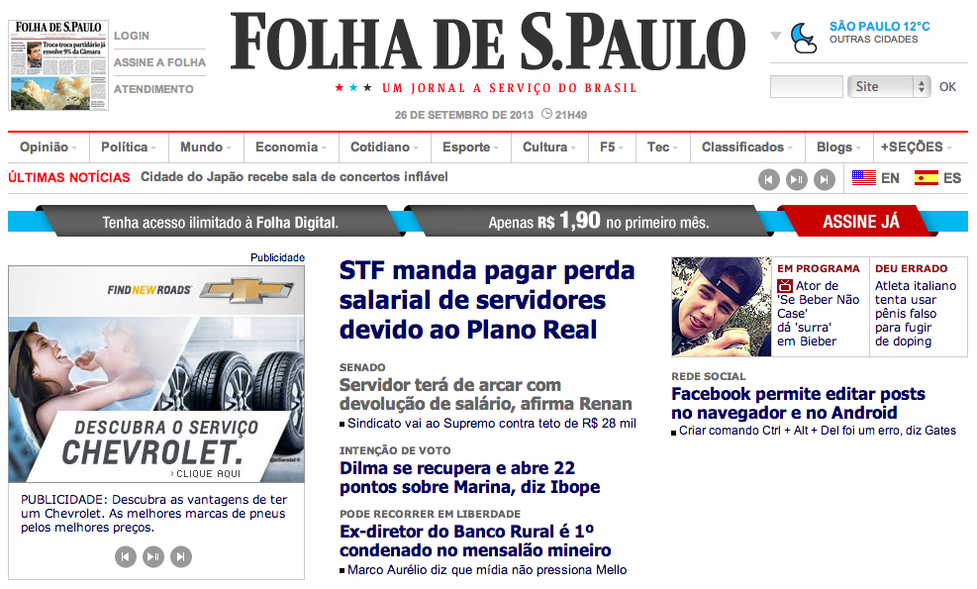
PROBLEMAS: ATUALIZAR NOTÍCIAS
Notes:
Página estática: 1) Alterar notícias manualmente 2) Enviar via FTP para o servidor da página
Páginas dinâmicas: Utiliza-se banco de dados

Slide 8
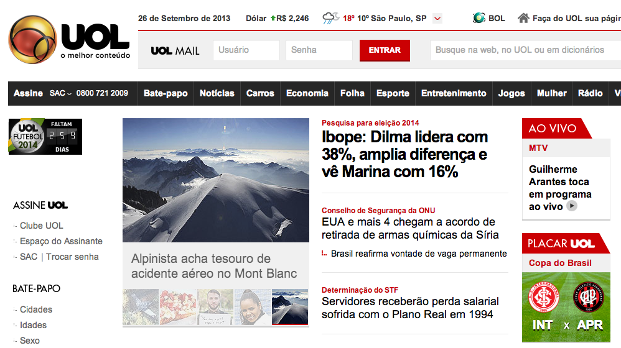
PROBLEMAS: ATUALIZAR MENU
Notes:
Atualizar menu em sites com muitas páginas

Slide 9
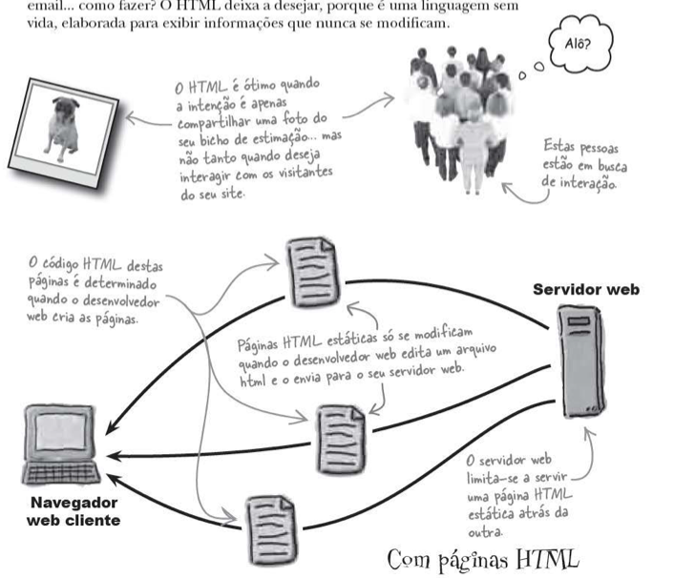
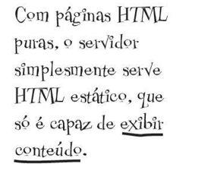
PÁGINAS ESTÁTICAS: HTML “PURO”

Slide 10
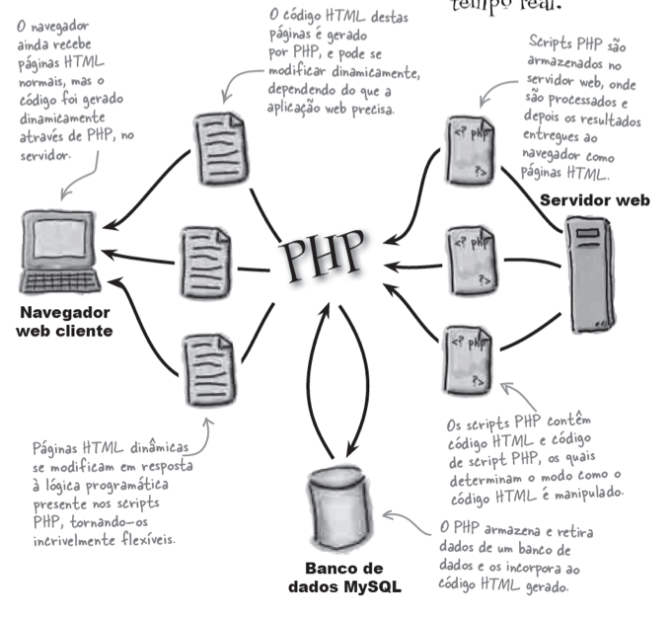
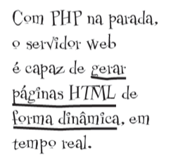
PÁGINAS DINÂMICAS

Slide 11

PÁGINAS DINÂMICAS
Professor, o JavaScript não gera páginas dinâmicas?

Slide 12
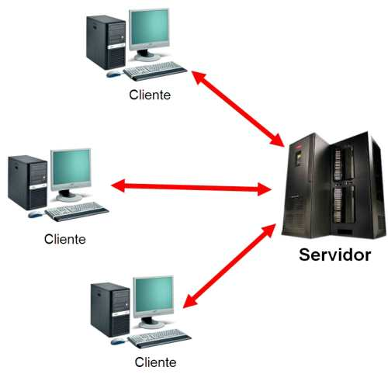
PÁGINAS DINÂMICAS: JS X PHP
Execução dos códigos
Servidor Web
Código JavaScript
Código PHP
Notes:
JavaScript: Executado no Cliente
PHP: Executado no Servidor

Slide 13

PÁGINAS DINÂMICAS: JS X PHP
JavaScript:
<html>
<head>
<script>
...
</script>
</head>
<body>
<p id=“item”>
Olá
</p>
</body>
<html>
Código JavaScript
executado no cliente
Servidor Web
JS não acessa o Servidor de BD
Banco De Dados
Notes:
JavaScript: Executado no Cliente
PHP: Executado no Servidor

Slide 14
PÁGINAS DINÂMICAS: JS X PHP
Código PHP
executado no servidor
PHP:
<html>
<head>
</head>
<body>
<p id=“item”>
Olá
</p>
</body>
<html>
Servidor Web
Acesso ao BD
O Cliente não tem acesso ao código PHP
Banco De Dados
Notes:
JavaScript: Executado no Cliente
PHP: Executado no Servidor

Slide 15

CÓDIGO PHP
Eu quero ver o código!!!!

Slide 16
CÓDIGO PHP
<html>
<head>
<title> Exemplo 1 - Primeiro Programa </title>
</head>
<body>
<?php
// Meu primeiro programa PHP
echo "<h2 align='center'> Olá PHP!!! </h2>" ;
?>
</body>
</html>
;
é obrigatório!!!
Evite erros.

Slide 17
CÓDIGO PHP – OLÁ PHP
ELEMENTO | DESCRIÇÃO
<?php | Inicio do código PHP
// | Comentário de uma Linha
echo | Escrever na tela
; | Final da instrução
?> | Fim do código PHP
Pode-se escrever o código PHP em qualquer parte
Utilizar <?php ?>

Slide 18
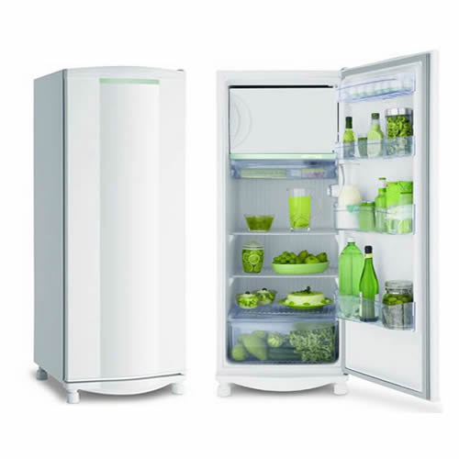
REGRA DO ABRIU, FECHOU!!!
SEMPRE QUE ABRIR, FECHE!!!!
Abriu | Fechou
<?php | ?>
/* | */
“ | ”
<tag> | </tag>

Slide 19
PHP – VARIÁVEIS
<?php
$impressao = "<p> Estou aprendendo variável!!! </p>“;
?>
<html>
<head>
<title> Exemplo de Variável </title>
<meta charset="utf-8">
</head>
<body>
<h1> Exemplo - Variável </h1>
<?php echo $impressao; ?>
</body>
</html>
Atribuindo valor para variável
Imprimindo a variável

Slide 20
PHP - VARIÁVEIS
ELEMENTO | DESCRIÇÃO
$<nome_variável> | $ é a declaração da variável. <nome_da_variável> é o nome da variável. Iniciar com letra ou “_” Ex.: $impressao
Variável case-sensitive
Sistema de Tipos em PHP
Dinâmica: uma variável pode assumir vários tipos diferentes durante a execução
Implícita: as variáveis são declaradas sem tipo

Slide 21
PHP - VARIÁVEIS
O tipo da variável é definido na primeira atribuição
$curso = ”Tecnologia Web";
$semestre = 2;
$ano = 2013;
$_professor = ”Charles Rodamilans";
$media = 7.5;
$numero_octal = 033; // Iniciar com 0 : base octal
$numero_hexa = 0xBC; // Iniciar com 0x : base hexadecimal

Slide 22
PHP – VARIÁVEIS (STRINGS)
Concatenação
$faculdade1 = "Faculdade de ";
$faculdade2 = "Computação e ";
$faculdade3 = "Informática - ";
$ano = 2013;
$faculdade = $faculdade1 . $faculdade3 . $faculdade3 . $ano;

Slide 23
PHP – VARIÁVEIS (STRINGS)
Recuperação de Caracteres
$universidade = "Mackenzie";
echo $universidade[3]; // Retorna "k"
Caracteres especiais
\n - Nova linha
\t - Tab horizontal
\\ - Contra barra
\$ - Dólar

Slide 24
PHP – CONSTANTES
Armazena dados que não podem ser modificados
Referência direta pelo nome (sem “$”)
Função define()
Sintaxe
define ( <nome_da_constante>, <valor> );
define (”universidade", ”Mackenzie");
echo universidade;

Slide 25
PHP – VARIÁVEIS (STRINGS)
<html>
<body>
<h1> Exemplo - Constante</h1>
<?php
define (“universidade”, “Mackenzie”);
echo universidade;
?>
</body>
</html>

Slide 26
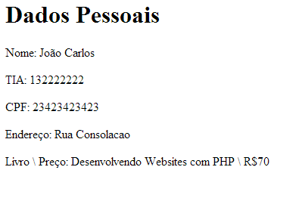
EXERCÍCIO (NO PAPEL)
Dado o modelo abaixo e o fragmento do código PHP, terminar o código.

Slide 27
EXERCÍCIO (NO PAPEL)
Dado o modelo abaixo e o fragmento do código PHP, terminar o código.
<?php
$titulo = "<h1> Dados Pessoais </h1>";
$nome = "João Carlos";
$tia = 132222222;
$rg = 0945845454;
$cpf = 23423423423;
$endereco = "Rua Consolacao";
$livro = "Desenvolvendo Websites com PHP";
$preco = 70;
?>
<!DOCTYPE html>
<html>
<!-- Preencha aqui -->
</html>
Notes:
Resposta do exercício em php_lab01_resposta

Slide 28
REFERÊNCIAS
NIEDERAUER, J., Desenvolvendo Websites com PHP. Novatec, 2 ed., 2011.
MORRISON, M.; BEIGHLEY, L., Use a Cabeça Php & Mysql. Alta Books, 1 ed., 2010.
Prof. Leandro A. Silva. Notas de Aulas de PHP.

